Slide 1
КОНКУРСНАЯ ПРОГРАММА
«А НУ-КА, ДЕВУШКИ»
Подготовила
учитель технологии Чернякова
Ирина Валерьевна

Slide 2
А ну - ка, девушки

Slide 3
Кто из героев русской народной сказки был хлебобулочным изделием

Slide 4
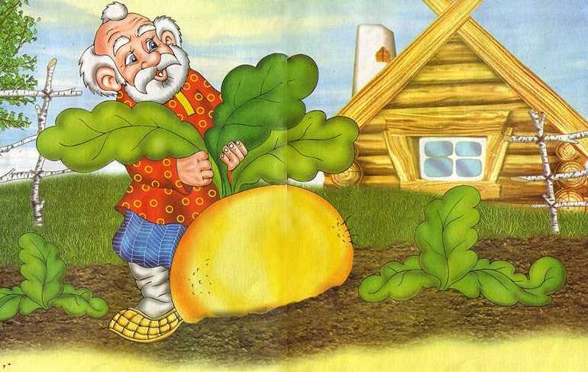
Назовите героиню русской народной сказки, которая была сельскохозяйственным продуктом

Slide 5
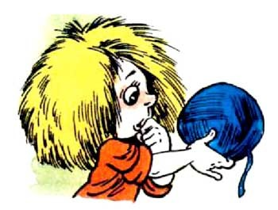
Какой обычный в быту предмет заменял героям русских сказок и карту и компас?

Slide 6
А ну - ка, девушки

Slide 7
КОНКУРС 1 ЗДРАВСТВУЙТЕ, ЭТО МЫ

Slide 8
А ну - ка, девушки

Slide 9
КОНКУРС 2 КОНКУРС ЭРУДИТОВ

Slide 10
А ну - ка, девушки

Slide 11
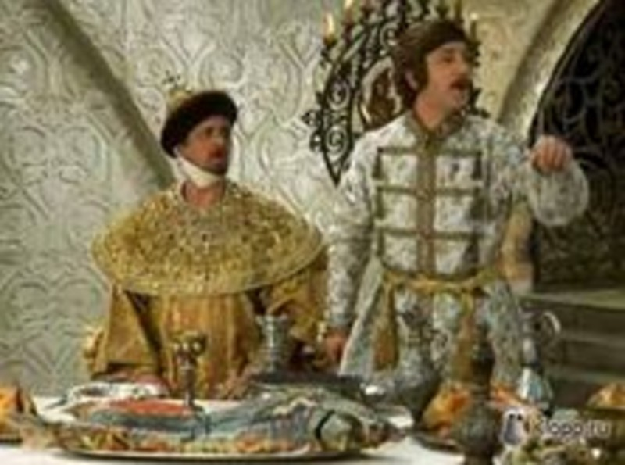
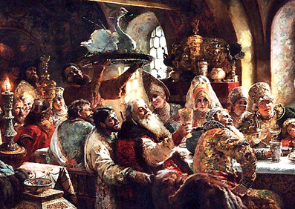
КОНКУРС 3 ЦАРСКИЙ ПИР

Slide 12
А ну - ка, девушки

Slide 13
Игра со зрителями

Slide 14
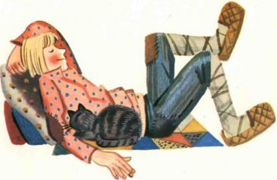
СКАЗОЧНЫЙ ДУРАК

Slide 15
Персонаж, лопнувший со смеху при виде неквалифицированно построенного моста

Slide 16
Тот, кто по морю гуляет и кораблик подгоняет.

Slide 17
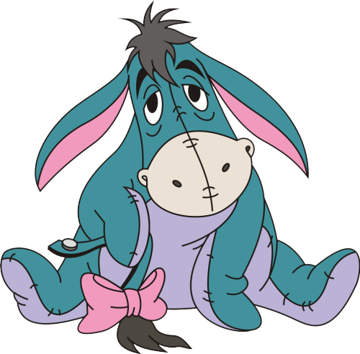
Друг Винни –Пуха, который остался с хвостиком

Slide 18
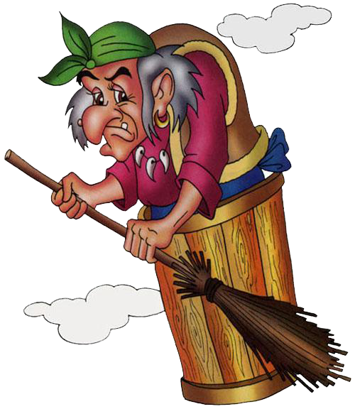
Женщина, которая первая поднялась в воздух.

Slide 19
Средство передвижения жениха царевны Несмеяны.

Slide 20
Специалист-рыболов по вылавливанию щук.

Slide 21
Модная обувь при царе Горохе.

Slide 22
А ну - ка, девушки

Slide 23
КОНКУРС 4 ЗОЛУШКА

Slide 24
Загадки для болельщиков

Slide 25
Маленького роста я Тонкая и острая Носом путь себе ищу. За собою хвост тащу.

Slide 26
Вся дырявая и злая И кусачая такая, Только бабушка с ней ладит, Ей бока и трёт, и гладит.

Slide 27
Маленький Ерефейка Подпоясан коротенько, По полу скок-скок И сел в уголок.

Slide 28
Я увидел свой портрет- Отошёл – портрета нет.

Slide 29
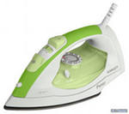
Гладит всё, чего касается, А дотронешься – кусается.

Slide 30
Новая посуда, А вся в дырках.

Slide 31
Она пыхтит, как паровоз, Но никуда не мчится. В любой момент своим теплом Готова поделиться.

Slide 32
Живёт в нём вся вселенная, А вещь обыкновенная.

Slide 33
А ну - ка, девушки

Slide 34
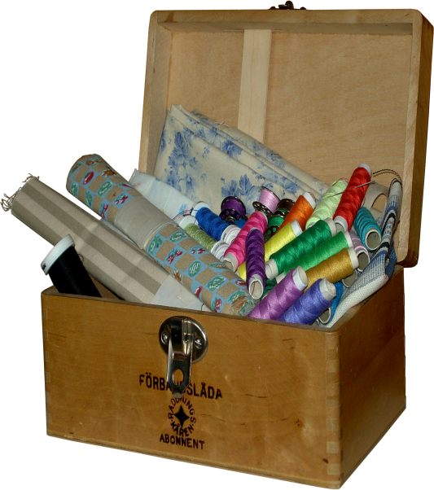
КОНКУРС 5 НАШИ РУКИ НЕ ДЛЯ СКУКИ

Slide 35
А ну - ка, девушки

Slide 36
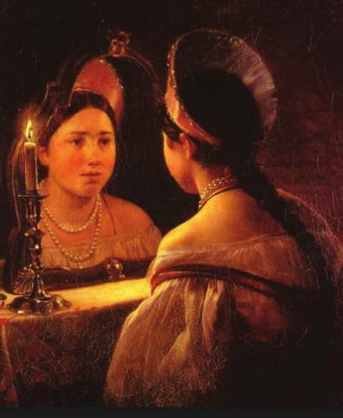
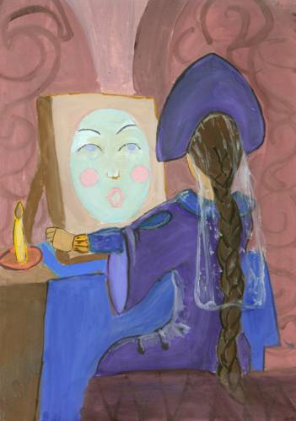
КОНКУРС 6 СВЕТ МОЙ, ЗЕРКАЛЬЦЕ, СКАЖИ

Slide 37
КОНКУРС 7 утренняя звезда

Slide 38
А ну - ка, девушки

